Slide 1



CHỦ ĐỀ 2: SOẠN THẢO VĂN BẢN
Bài 5: Thực hành tổng hợp (Tiết 2)
SGK Trang 52

Slide 2
ÔN BÀI
Mở phần mềm soạn thảo, chèn thêm 3 trang trắng, tạo đường viền cho văn bản

Slide 3

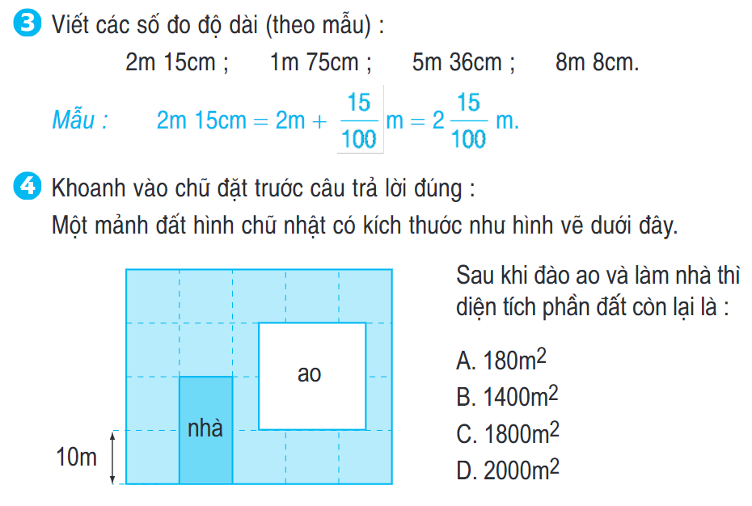
Trích SGK toán lớp 5 trang 17

Slide 4
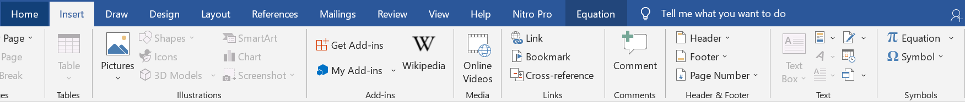
Chèn công thức toán học trong trang văn bản
1. Chọn Insert
2. Chọn Equation

Slide 5
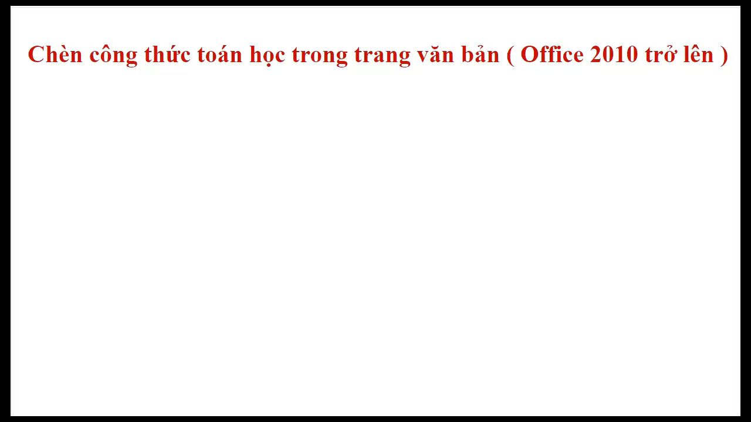
1. Biểu diễn các phân số

Slide 6
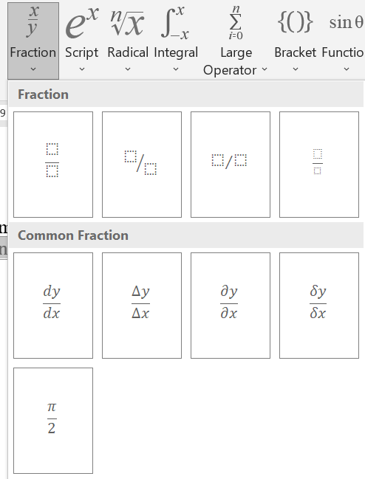
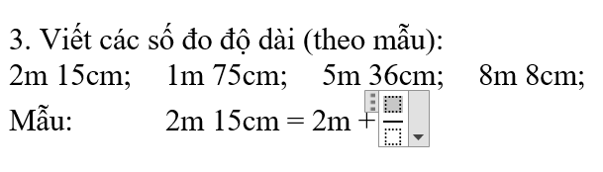
1. Biểu diễn các phân số
Chọn thẻ Insert/ Equation
Bước 1: Đặt con trỏ soạn thảo tại nơi cần chèn phân số
Bước 2: Chọn Fraction
Bước 3: Chọn khung trống để viết phân số
Bước 4: Nhập tử số và mẫu số theo yêu cầu đề bài

Slide 7
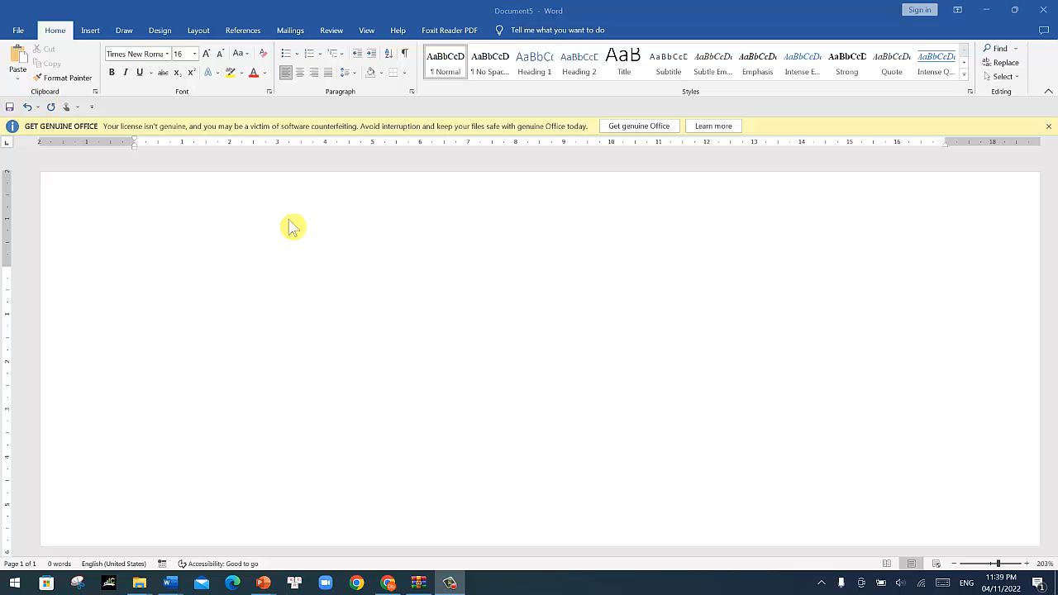
Ví dụ phân số

Slide 8
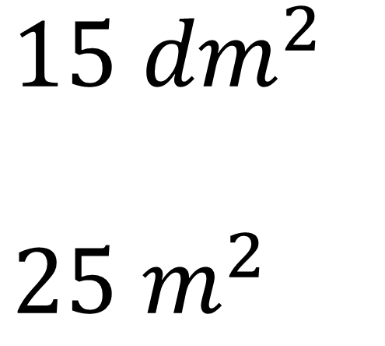
2. Biểu diễn kí hiệu trên của phép toán
$${15 dm}^{2}$$
$${25 m}^{2}$$

Slide 9
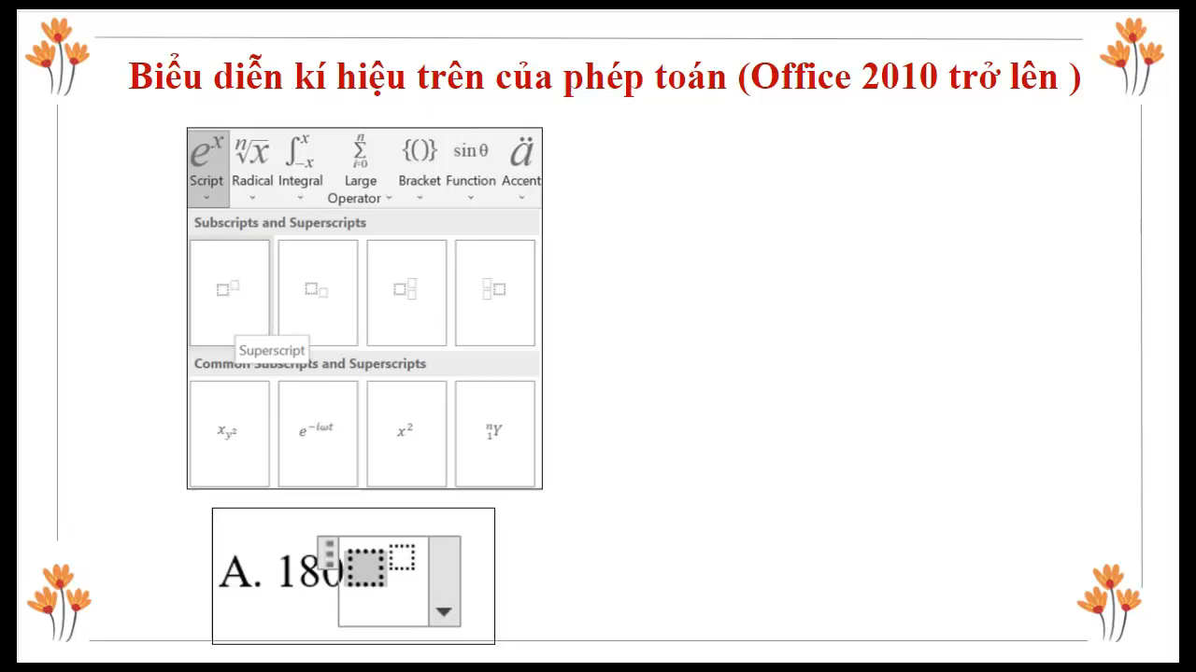
GV đọc các bước thực hiện chỉ số trên

Slide 10
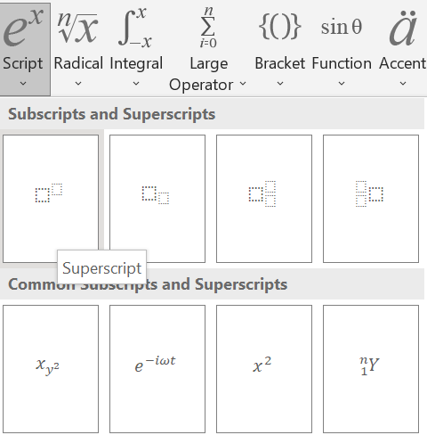

2. Biểu diễn kí hiệu trên của phép toán
Chọn thẻ Insert/ Equation
Bước 1: Đặt con trỏ soạn thảo tại nơi cần chèn.
Bước 2: Chọn Script
Bước 3: Chọn khung trống này để viết kí hiệu trên
Bước 4: Nhập kí tự dưới và kí tự trên theo yêu cầu đề bài

Slide 11
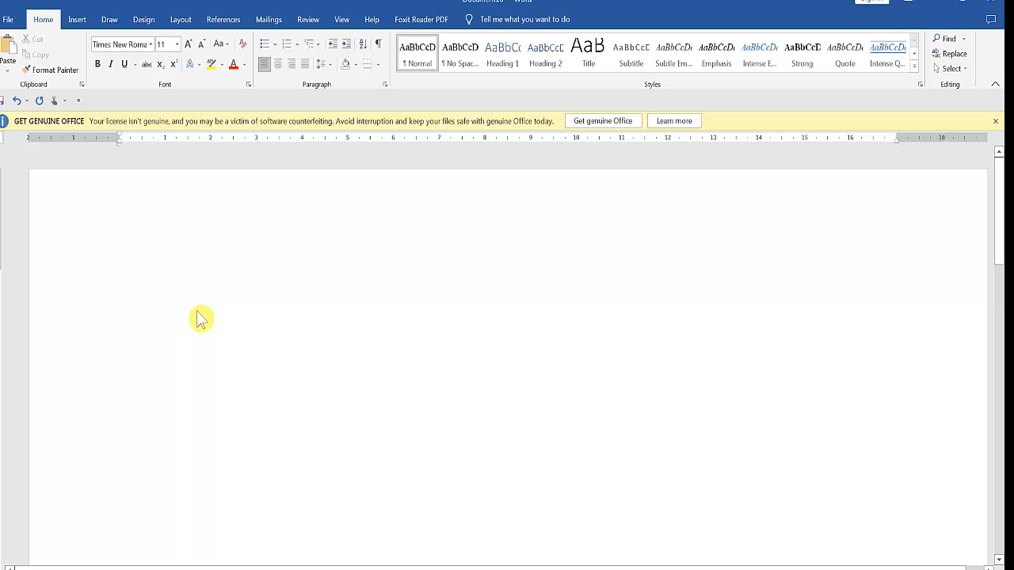
Ví dụ chỉ số trên

Slide 12
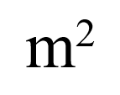
Biểu diễn kí hiệu trên (chỉ số trên) bằng cách sử dụng tổ hợp phím Ctrl Shift +
Muốn được
Bước 1: Gõ m
Bước 2: Nhấn tổ hợp phím Ctrl Shift +, con trỏ chuột sẽ ở vị trí bên trên chữ m
Bước 3: Gõ số 2
Bước 4: Nhấn tổ hợp phím Ctrl Shift + để con trỏ về vị trí
như bình thường.

Slide 13
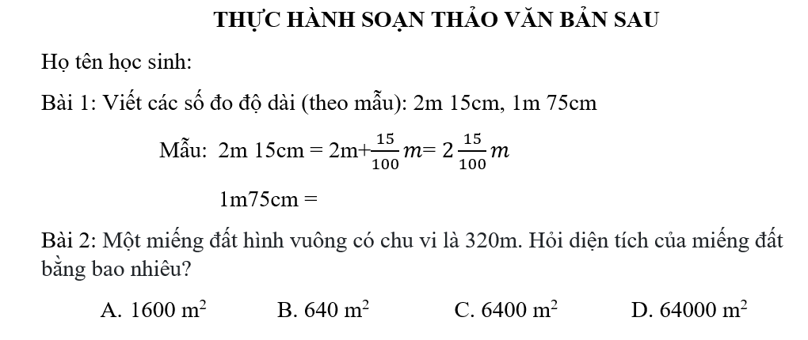

Slide 15

EM CẦN GHI NHỚ
- Chọn Insert/ Equation để chèn công thức toán học trong trang văn bản.

